Slide 1

Bab 8
Statistik Inferen: Estimasi untuk Populasi Tunggal
Business Statistics for Contemporary Decision Making.
6th Edition. (2010)
Ken Black

Slide 2
INTERVAL KEPERCAYAAN
CONFIDENCE INTERVAL

Slide 3
CONFIDENCE INTERVAL
Convidence Interval adalah salah satu parameter lain untuk mengukur seberapa akurat Mean sebuah sample mewakili (mencakup) nilai Mean Populasi sesungguhnya.

Slide 4
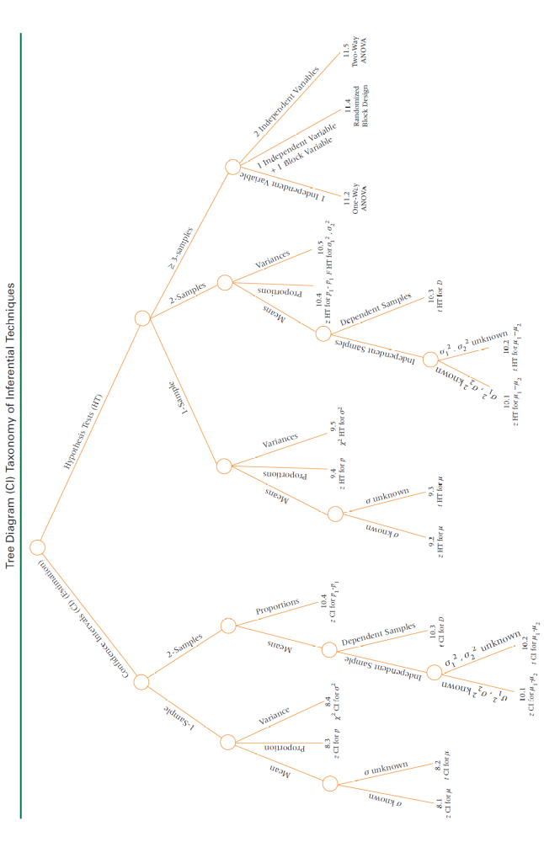

Slide 6
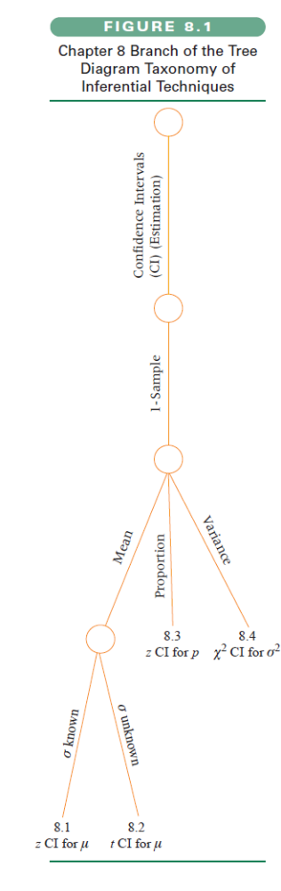

Slide 8
ESTIMASI RATA-RATA POPULASI MENGGUNAKAN z STATISTIK (σ DIKETAHUI)

Slide 9
POINT ESTIMATION
Sebuah POINT ESTIMATION adalah statistik yang diambil dari sampel yang digunakan untuk memperkirakan parameter populasi.
Sebuah POINT ESTIMATION adalah hanya sebaik keterwakilan dari sample tersebut. Jika sampel acak lainnya diambil dari populasi, perkiraan titik yang berasal dari sampel tersebut cenderung bervariasi.

Slide 10
INTERVAL ESTIMATION
Karena variasi dalam statistik sampel, estimasi parameter populasi dengan perkiraan interval sering lebih baik untuk menggunakan estimasi titik.
Perkiraan Interval (confidence interval) adalah rentang nilai di mana analis dapat menyatakan, dengan beberapa keyakinan, parameter populasi terletak. Interval kepercayaan dapat dua sisi atau satu sisi.

Slide 11
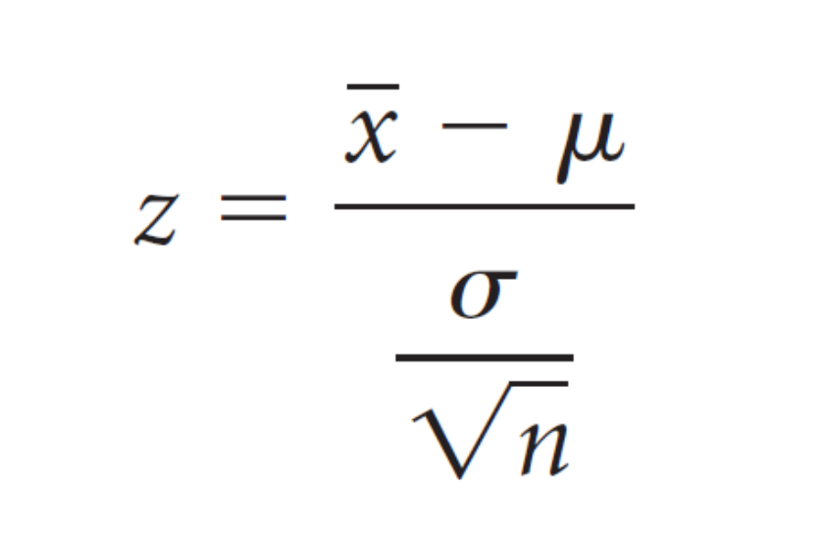
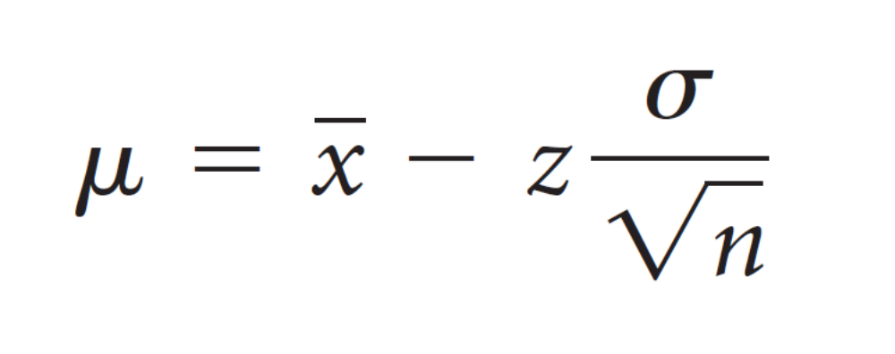
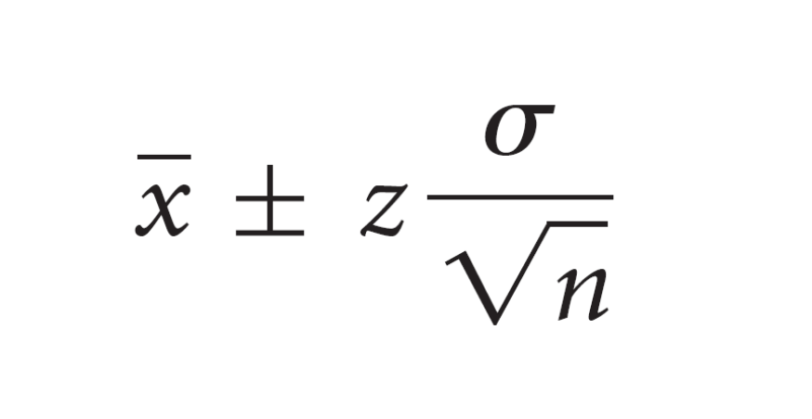

Slide 13
ALPHA
Alpha (α) adalah area di bawah kurva normal pada ekor distribusi yang berada di luar daerah yang ditentukan dalam interval kepercayaan

Slide 15
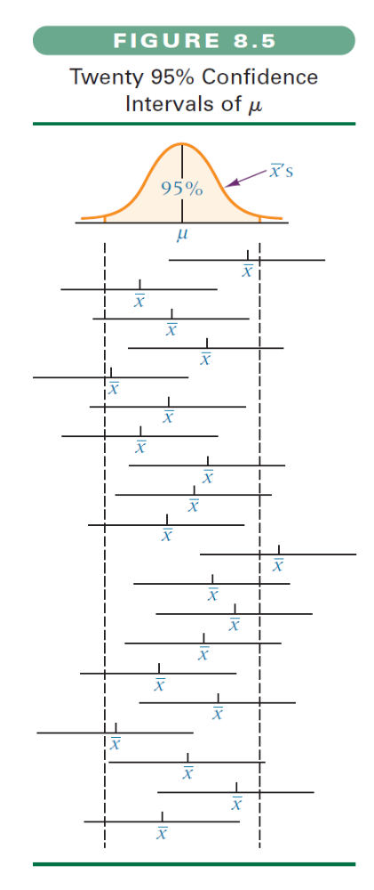

Slide 16
As an example, in the cellular telephone company problem of estimating the population
mean number of minutes called per residential user per month, from the sample of
85 bills it was determined that the sample mean is 510 minutes. Using this sample mean, a
confidence interval can be calculated within which the researcher is relatively confident
that the actual population mean is located. To make this calculation using formula 8.1, the
value of the population standard deviation and the value of z (in addition to the sample
mean, 510, and the sample size, 85) must be known. Suppose past history and similar studies
indicate that the population standard deviation is 46 minutes.

Slide 18
CONTOH
Sebagai contoh, dalam masalah perusahaan telepon seluler memperkirakan populasi berarti jumlah menit yang disebut per pengguna perumahan per bulan, dari sampel 85 tagihan itu ditentukan bahwa mean sampel adalah 510 menit.
Menggunakan sampel ini berarti, selang kepercayaan (CONFIDENCE INTERVAL) dapat dihitung di mana peneliti relatif yakin bahwa populasi RATA2 yang sebenarnya berada.
Untuk membuat perhitungan ini menggunakan rumus 8.1, nilai deviasi standar populasi dan nilai z (selain mean sampel, 510, dan ukuran sampel, 85) harus diketahui. Misalkan masa lalu sejarah dan penelitian serupa menunjukkan bahwa deviasi standar populasi adalah 46 menit.

Slide 19
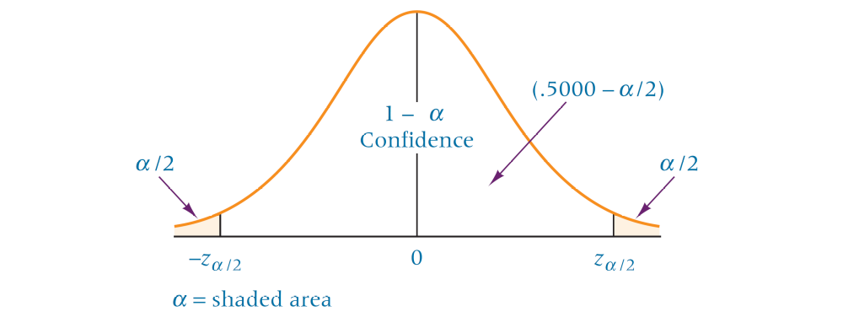

Slide 20
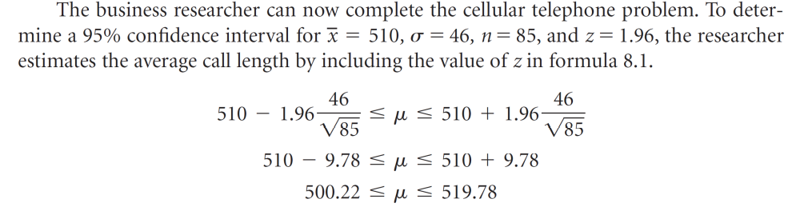
CONTOH
Peneliti bisnis sekarang dapat menyelesaikan masalah telepon seluler. Untuk menentukan interval kepercayaan 95% sebesar x = 510; σ = 46, n = 85, dan z = 1,96, peneliti memperkirakan lama panggilan rata-rata dengan memasukkan nilai z dalam formula 8.1.

Slide 21
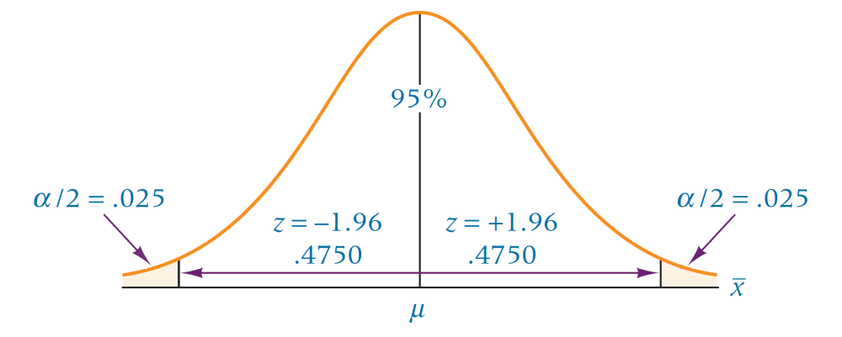

Slide 22
CONTOH
Sebuah survei diambil dari perusahaan AS yang melakukan bisnis dengan perusahaan-perusahaan di India. Salah satu pertanyaan survei itu: Sekitar telah berapa tahun perusahaan Anda telah berdagang dengan perusahaan-perusahaan di India? Sebuah sampel acak dari 44 tanggapan untuk pertanyaan ini menghasilkan rata-rata 10,455 tahun. Misalkan populasi standar deviasi untuk pertanyaan ini adalah 7,7 tahun. Dengan menggunakan informasi ini, membangun interval kepercayaan 90% untuk rata-rata jumlah tahun bahwa perusahaan telah berdagang di India untuk penduduk AS perusahaan perdagangan dengan perusahaan-perusahaan di India.

Slide 26
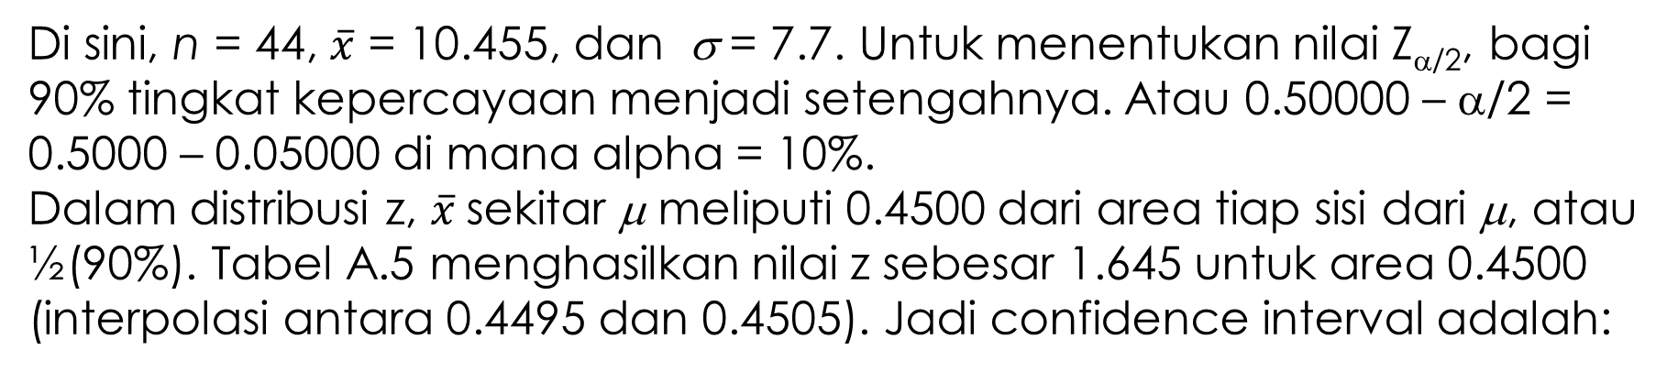
Di sini, n = 44, $\overline{x}$ = 10.455, dan σ = 7.7. Untuk menentukan nilai Z_{α/2}, bagi 90% tingkat kepercayaan menjadi setengahnya. Atau 0.50000 – α/2 = 0.5000 – 0.05000 di mana alpha = 10%.
Dalam distribusi z, $\overline{x}$sekitar μ meliputi 0.4500 dari area tiap sisi dari μ, atau ½(90%). Tabel A.5 menghasilkan nilai z sebesar 1.645 untuk area 0.4500 (interpolasi antara 0.4495 dan 0.4505). Jadi confidence interval adalah:

Slide 27
FINIT CORRECTION FACTOR
Ingat dari Bab 7 bahwa jika sampel diambil dari populasi yang terbatas, faktor koreksi yang terbatas dapat digunakan untuk meningkatkan akurasi dari solusi. Dalam kasus estimasi selang, faktor koreksi yang terbatas digunakan untuk mengurangi lebar interval. Seperti yang tercantum dalam Bab 7, jika ukuran sampel kurang dari 5% dari populasi, faktor koreksi yang terbatas tidak secara signifikan mengubah solusi. Jika rumus 8.1 dimodifikasi untuk menyertakan faktor koreksi terbatas, hasilnya adalah rumus 8.2.

Slide 30


Slide 31
ESTIMASI RATA2 POPULASI MENGGUNAKAN STATISTIK Z UNTUK UKURAN SAMPEL KECIL

Slide 33
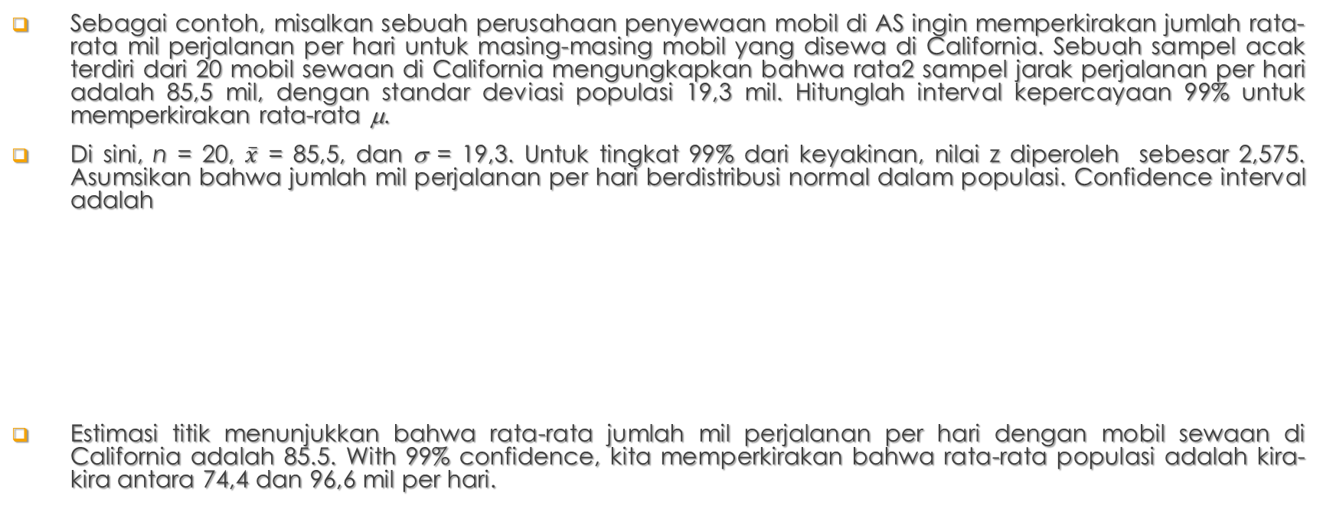
CONTOH
Sebagai contoh, misalkan sebuah perusahaan penyewaan mobil di AS ingin memperkirakan jumlah rata-rata mil perjalanan per hari untuk masing-masing mobil yang disewa di California. Sebuah sampel acak terdiri dari 20 mobil sewaan di California mengungkapkan bahwa rata2 sampel jarak perjalanan per hari adalah 85,5 mil, dengan standar deviasi populasi 19,3 mil. Hitunglah interval kepercayaan 99% untuk memperkirakan rata-rata μ.
Di sini, n = 20, $\overline{x}$ = 85,5, dan σ = 19,3. Untuk tingkat 99% dari keyakinan, nilai z diperoleh sebesar 2,575. Asumsikan bahwa jumlah mil perjalanan per hari berdistribusi normal dalam populasi. Confidence interval adalah
Estimasi titik menunjukkan bahwa rata-rata jumlah mil perjalanan per hari dengan mobil sewaan di California adalah 85.5. With 99% confidence, kita memperkirakan bahwa rata-rata populasi adalah kira-kira antara 74,4 dan 96,6 mil per hari.

Slide 36
ESTIMASI RATA2 POPULASI MENGGUNAKAN STATISTIK t
(σ TIDAK DIKETAHUI)

Slide 37
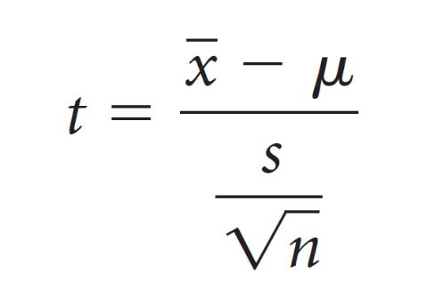
The t Distribution
Gosset mengembangkan distribusi t, yang digunakan sebagai pengganti distribusi z untuk melakukan statistik inferensial pada rata-rata populasi bila standar deviasi populasi tidak diketahui dan populasi terdistribusi secara normal. Rumus untuk t statistik adalah

Slide 38
Karakteristik Distribusi t
Seperti kurva normal standar, distribusi t adalah simetris, unimodal, dan tergolong keluarga kurva.
Jika dibandingkan dengan distribusi normal standar, maka distribusi t lebih datar di tengah dan memiliki area lebih luas di ekor.

Slide 42


Slide 43
ESTIMATING THE POPULATION PROPORTION

Slide 44
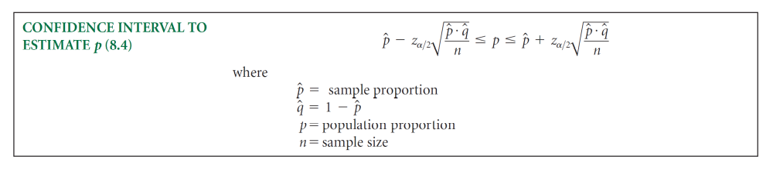

Slide 45
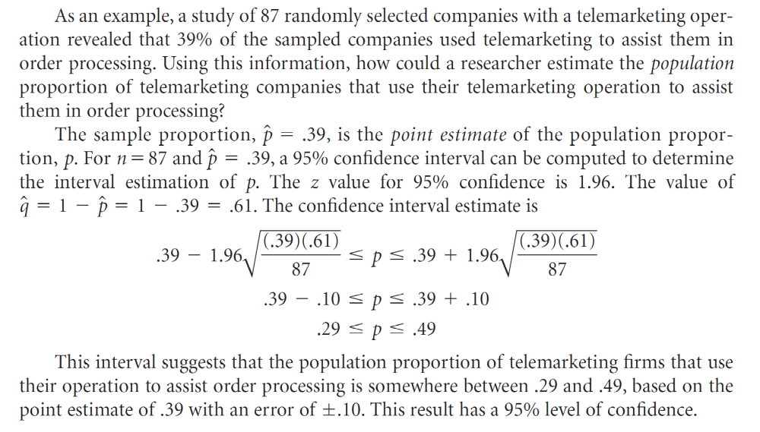

Slide 46
ESTIMASI VARIAN POPULASI

Slide 47
Memperkirakan varians penting dalam banyak contoh lain dalam bisnis. Misalnya, variasi antara pesawat pembacaan altimeter harus minimal. Hal ini tidak cukup hanya untuk mengetahui bahwa, rata-rata, merek tertentu altimeter menghasilkan ketinggian yang benar. Hal ini juga penting bahwa variasi antara instrumen kecil. Jadi mengukur variasi altimeter sangat penting. Bagian yang digunakan dalam mesin harus sesuai erat secara konsisten. Sebuah variabilitas yang luas di antara bagian-bagian dapat mengakibatkan bagian yang terlalu besar untuk masuk ke dalam slot atau sangat kecil sehingga menghasilkan terlalu banyak toleransi, yang menyebabkan getaran. Bagaimana bisa varians diperkirakan?

Slide 48
Estimating the variance is important in many other instances in business. For example, variations between airplane altimeter readings need to be minimal. It is not enough just to know that, on the average, a particular brand of altimeter produces the correct altitude. It is also important that the variation between instruments be small. Thus measuring the variation of altimeters is critical. Parts being used in engines must fit tightly on a consistent basis. A wide variability among parts can result in a part that is too large to fit into its slots or so small that it results in too much tolerance, which causes vibrations. How can variance be estimated?

Slide 49
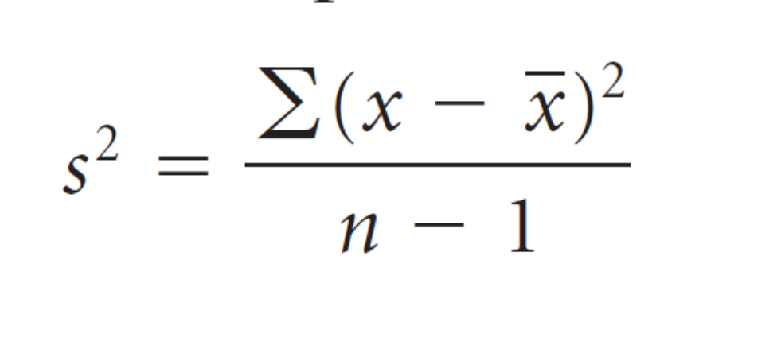
Anda mungkin ingat dari Bab 3 bahwa varians sampel dihitung dengan menggunakan rumus

Slide 50
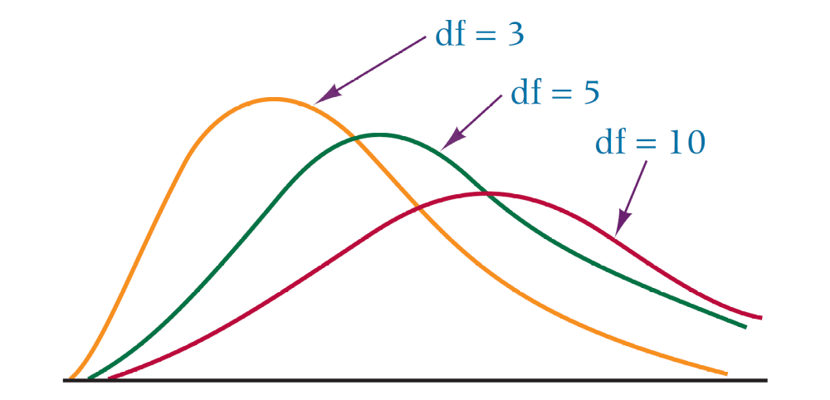

Slide 51
Misalkan seorang peneliti ingin memperkirakan varians populasi dari varians sampel dengan cara yang mirip dengan estimasi rata2 populasi dari rata-rata sampel.
Hubungan varian sampel dan varians populasi digambarkan oleh distribusi chi-square (χ²).
Rasio varians sampel (s²) dikalikan dengan n - 1 untuk varians populasi (σ²) adalah mendekati distribusi chi-square, seperti yang ditunjukkan pada Rumus 8.5, jika populasi dari mana nilai-nilai diambil berdistribusi normal.

Slide 52
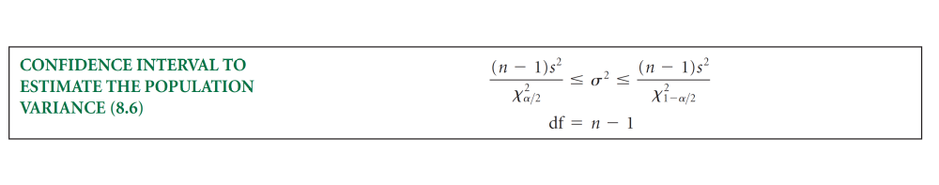
Rumus 8.5 dapat ditulis ulang untuk membuat confidence interval varian populasi menjadi sebagai berikut

Slide 53
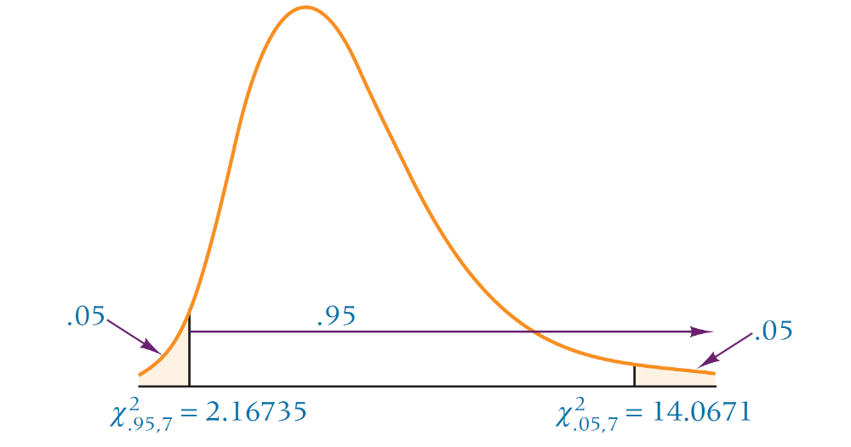

Slide 54
ESTIMASI SAMPLE SIZE

Slide 55
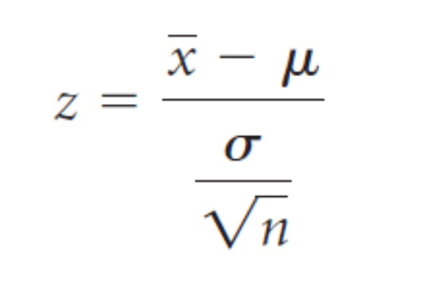
Sample Size when Estimating μ
Dalam studi penelitian jika μ sedang diperkirakan, ukuran sampel dapat ditentukan dengan menggunakan rumus z untuk rata-rata sampel untuk mencari n.
Perhatikan:

Slide 56
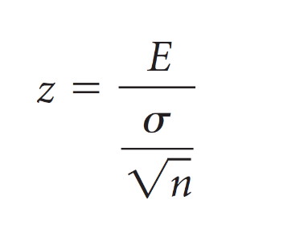
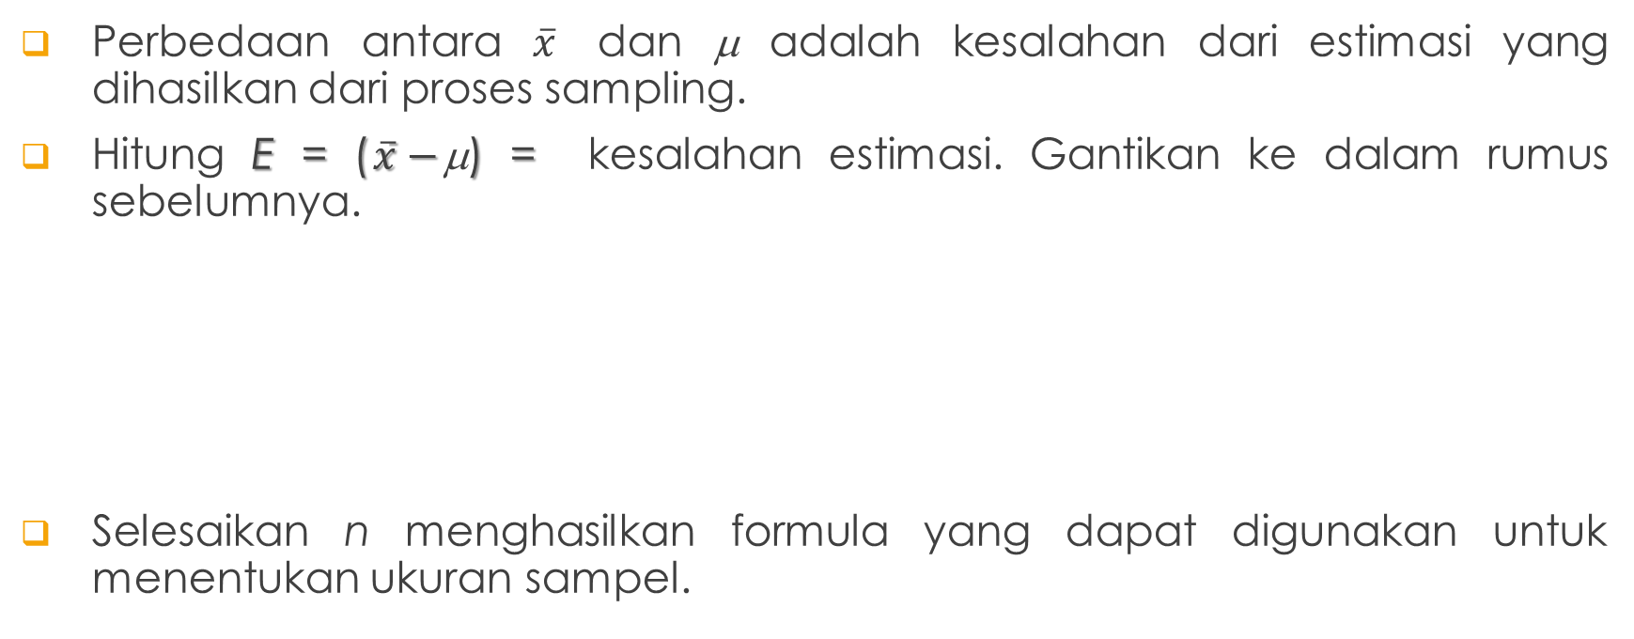
Sample Size when Estimating μ
Perbedaan antara $\overline{x}$ dan μ adalah kesalahan dari estimasi yang dihasilkan dari proses sampling.
Hitung E = ($\overline{x}−$μ) = kesalahan estimasi. Gantikan ke dalam rumus sebelumnya.
Selesaikan n menghasilkan formula yang dapat digunakan untuk menentukan ukuran sampel.

Slide 57
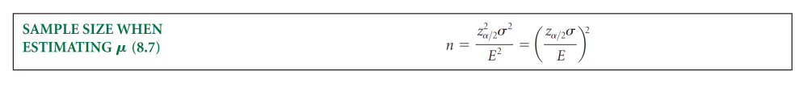

Slide 58
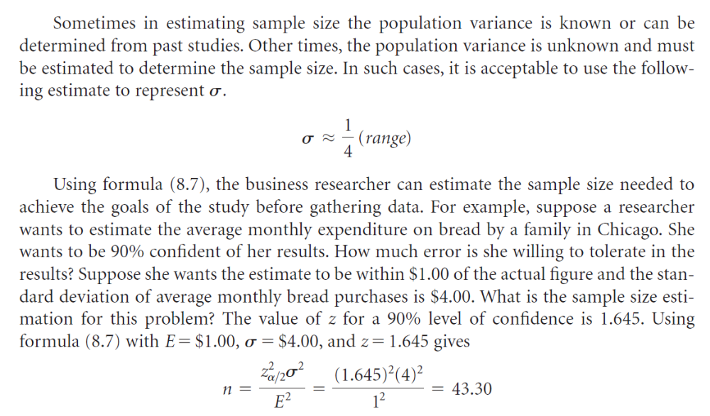

Slide 59
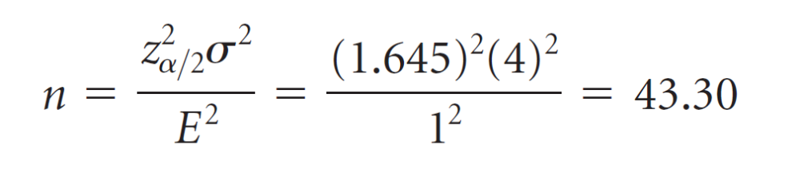
CONTOH
Misalnya, seorang peneliti ingin memperkirakan pengeluaran bulanan rata-rata untuk membeli roti oleh keluarga di Chicago.
Dia inginkan tingkat keyakinan 90%. Berapa banyak kesalahan dia bersedia untuk mentolerir dalam hasil? Misalkan dia ingin estimasi berada dalam $ 1,00 dari angka sebenarnya dan standar deviasi dari rata-rata pembelian roti bulanan $ 4.00.
Berapa ukuran sampel estimasi untuk masalah ini? Nilai z untuk tingkat 90% kepercayaan adalah 1,645. Menggunakan rumus (8.7) dengan E = $ 1,00, σ = $ 4,00, dan z = 1,645 memberikan

Slide 60
CONTOH
Artinya, setidaknya n = 43,3 harus disampel secara acak untuk mencapai tingkat 90% kepercayaan dan menghasilkan kesalahan dalam $ 1,00 dengan deviasi standar $ 4,00.
Sampling 43,3 unit tidak mungkin, sehingga hasil ini harus dibulatkan ke n = 44 unit.

Slide 61
Determining Sample Size when Estimating p

Slide 62
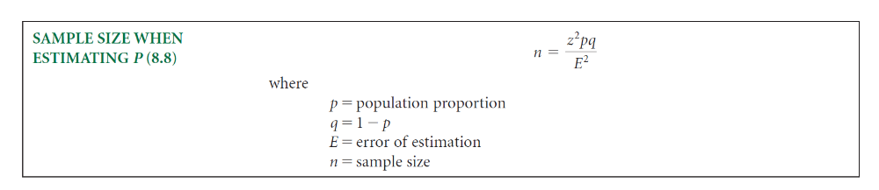
Menentukan Ukuran Sampel ketika Memperkirakan p

